Slide 1
自主ゼミ 第1回
2121057 清 恵人

Slide 2
Surrogate
Graph neural network
Training dataset
GNN
dimension reduction
(group)
GA
Real Evaluation
Initialization
GA (reduction)
output
Notes:
NNをGNNで適用して本当にうまくいくのかわかりやすく

Slide 3
目次
ノードをバイアス化
2. GNNでクラスタリング
3. 論文調査
3.1 GAの最適化にGNNを適用
3.2 PSOから重要な変数を見つけ最適化
4. 部分的最適化

Slide 4
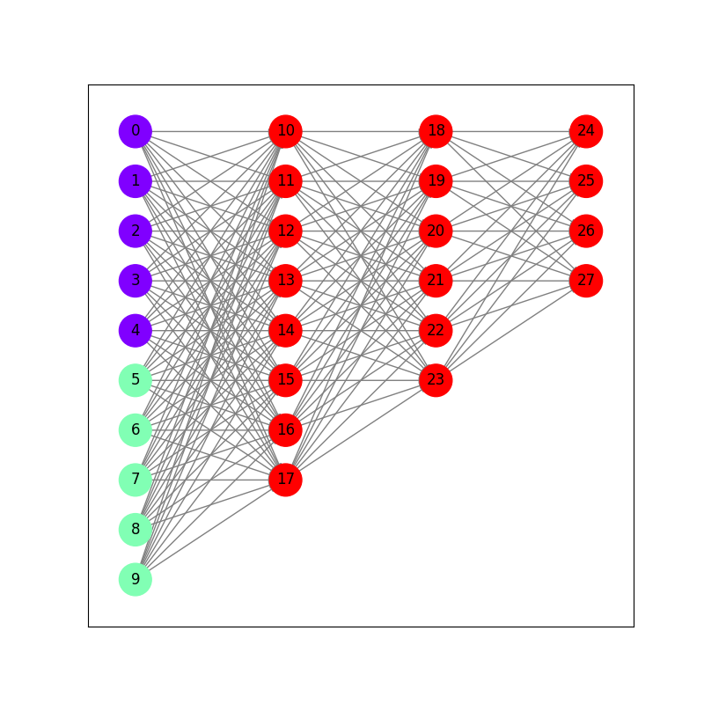
ノードをバイアス化
ランダムにノードの特徴量
以前
バイアスはノードの特徴量
現在
バイアスのノードを作成
バイアス
ノード
入力の値
（ランダム）

Slide 5
実験結果 （バイアスをノード）
0.6774193548387096
0 | 0 | 0 | 2 | 2 | 0 | 0 | 2 | 2 | 2 | 2 | 2 | 2 | 2 | 2 | 2 | 2 | 2 | 2 | 2 | 2 | 2 | 2 | 2 | 2 | 2 | 2 | 2 | 0 | 0 | 2
0 | 0 | 0 | 0 | 0 | 1 | 1 | 1 | 1 | 1 | 2 | 2 | 2 | 2 | 2 | 2 | 2 | 2 | 2 | 2 | 2 | 2 | 2 | 2 | 2 | 2 | 2 | 2 | 3 | 3 | 3
結果は安定
精度は低い
紫：０
緑：１
赤：２
青：３

Slide 6
目次
ノードをバイアス化
2. GNNでクラスタリング
3. 論文調査
3.1 GAの最適化にGNNを適用
3.2 PSOから重要な変数を見つけ最適化
4. 部分的最適化

Slide 7
GNNをクラスタリング
Simplifying Clustering with Graph Neural Networks
Githubから精度が低い
ノード間の依存関係を見つけるのにグラフでいいのか？
Clusteringの検討
グラフそのものの表現
1 | 1 | 1 | 1 | 1 | 1 | 1 | 1 | 1 | 1 | 2 | 2 | 2 | 2 | 2 | 2 | 2 | 2 | 2 | 2 | 2 | 2 | 2 | 1 | 1 | 1 | 1 | 1 | 1 | 1 | 1
0 | 0 | 0 | 0 | 0 | 1 | 1 | 1 | 1 | 1 | 2 | 2 | 2 | 2 | 2 | 2 | 2 | 2 | 2 | 2 | 2 | 2 | 2 | 2 | 2 | 2 | 2 | 2 | 3 | 3 | 3

Slide 8
目次
ノードをバイアス化
2. GNNでクラスタリング
3. 論文調査
3.1 GAの最適化にGNNを適用
3.2 PSOから重要な変数を見つけ最適化

Slide 9
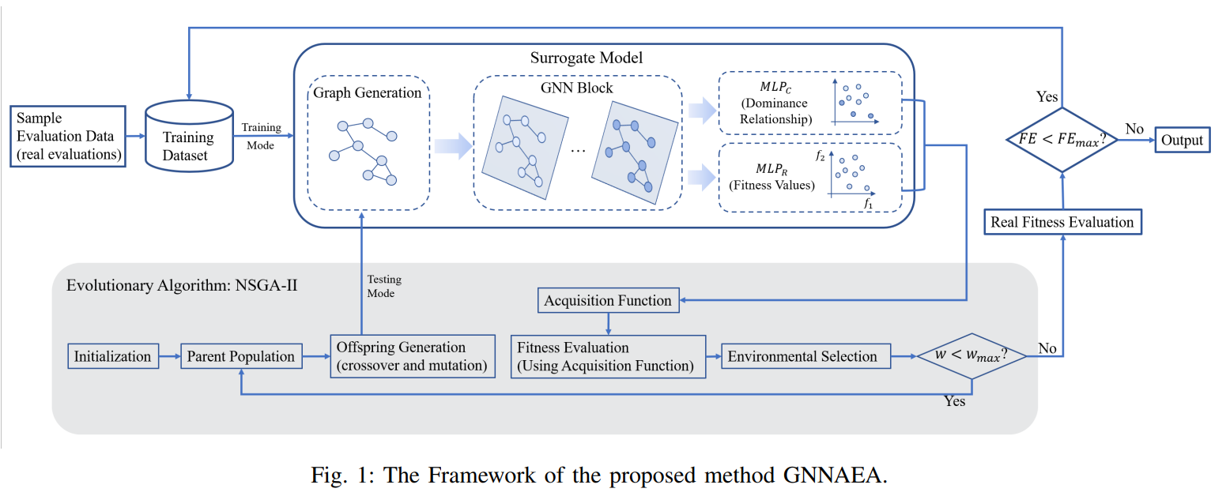
A Graph Neural Network Assisted Evolutionary Algorithm for Expensive Multi-objective Optimization
2024 CSE

Slide 10
Reference Vector Guided Variables Selection for Expensive Large-scale Multiobjective Optimization
PSOリファレンスガイド変数選択戦略
粒子群の速度をリファレンスソリューションへのベクトル変換をする。
→効率的に最適化を行う。

Slide 11
目次
ノードをバイアス化
2. GNNでクラスタリング
3. 論文調査
3.1 GAの最適化にGNNを適用
3.2 PSOから重要な変数を見つけ最適化
4. 部分的最適化

Slide 12
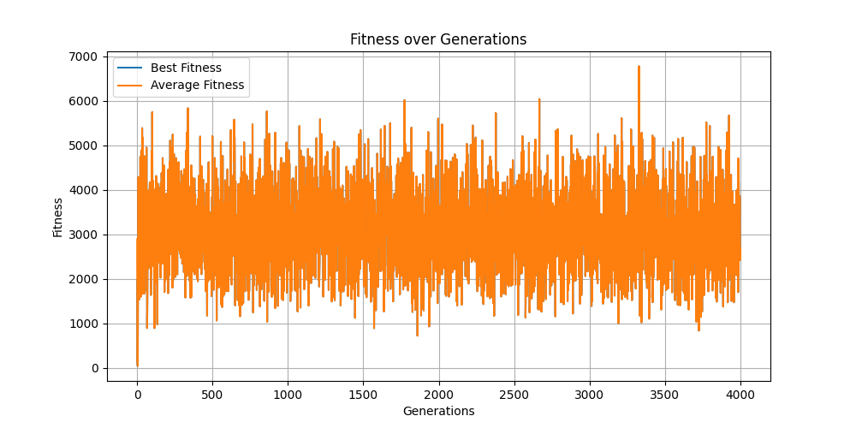
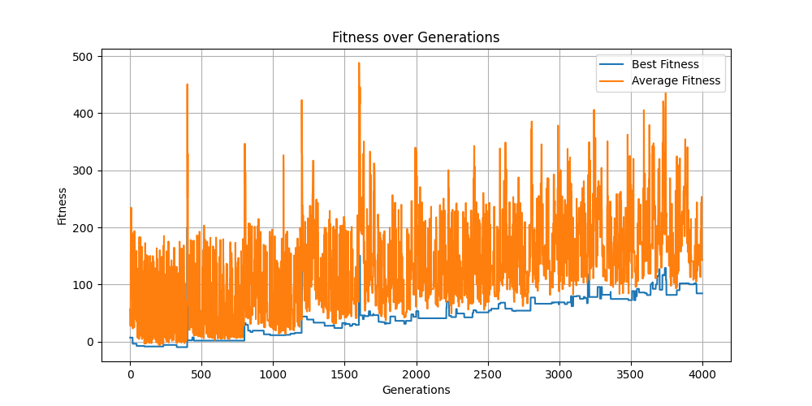
Rastrigin関数 (10次元)
世代数400
個体数200
分割なし
最良個体の評価値
3410.487927473031
分割あり
最良個体の評価値
443.5350192909511

Slide 13
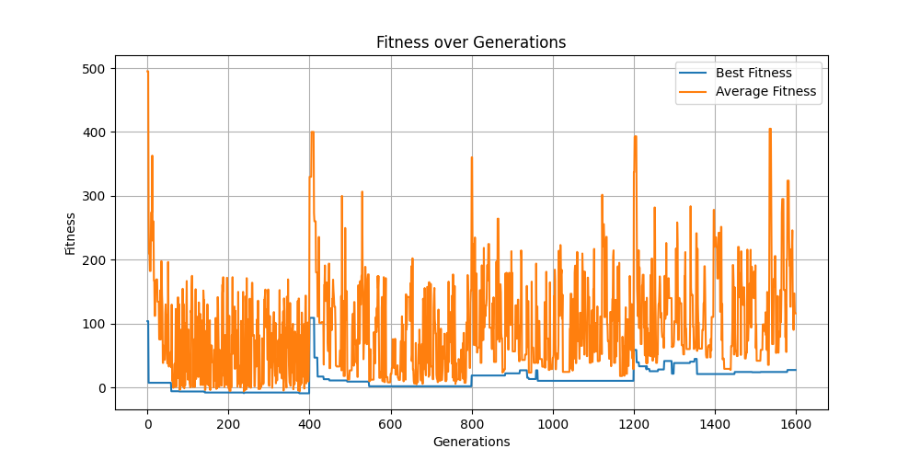
部分的最適化
分割あり ３次元目まで

Slide 14
今後について
1.Surrogate部分をNN→RBFへ
2.部分的最適化への利点
GNNでの分割によって分割の有用性
3. GNNのクラスタリング
4. NNの重要なエッジのみコネクションを消す
５．NP困難な問題を有限時間で解ける

Slide 15
今後について
1.部分的に最適化を行なう すべて最適化 ｖｓ 重要部分的に最適化
→より素早い近似解にたどり着く （１０次元）または高次元
2.ＧＮＮを教師なしのクラスタリングで行う
3.ベンチマーク関数 ＺＤＴ[5]で比較
「Infill Criterion Ensemble in Multi-Objective Evolutionary
Algorithm for Mixed-Variable Problems」
4.GNNのエッジ結合をNNの構造から自動抽出
5.ML部分の検討 6.論文読み
（全結合→RBF）
メタヒューリスティック部分の検討（GA→PSO、個体数）
GNNが使えない？ RNFの方が精度がよい？（神野先生）
[5] （Eckart Zitzler, Kalyanmoy Deb, and Lothar Thiele. Comparison of multiobjective evolutionary algorithms: empirical results. Evolutionary Computation, 8(2):173–195, 2000. doi:10.1162/106365600568202.）

